Slide 1
Module 1: Concepts OSPFv2 à zone unique
Contenu pédagogique de l'instructeur
Réseau, sécurité et automatisation d'entreprise V7.0 (ENSA)
Notes:
Programme de L’Académie Réseau de Cisco
Réseau, Sécurité et Automatisation D'entreprise v7.0 (ENSA)
Module 1: Concepts OSPFv2 à zone unique

Slide 2
Instructor Materials – Module 1 Planning Guide
This PowerPoint deck is divided in two parts:
Instructor Planning Guide
Information to help you become familiar with the module
Teaching aids
Instructor Class Presentation
Optional slides that you can use in the classroom
Begins on slide # 9
Note: Remove the Planning Guide from this presentation before sharing with anyone.
For additional help and resources go to the Instructor Home Page and Course Resources for this course. You also can visit the professional development site on netacad.com, the official Cisco Networking Academy Facebook page, or Instructor Only FB group.
Notes:
2

Slide 3
What to Expect in this Module
To facilitate learning, the following features within the GUI may be included in this module:
Feature | Description
Animations | Expose learners to new skills and concepts.
Videos | Expose learners to new skills and concepts.
Check Your Understanding(CYU) | Per topic online quiz to help learners gauge content understanding.
Interactive Activities | A variety of formats to help learners gauge content understanding.
Syntax Checker | Small simulations that expose learners to Cisco command line to practice configuration skills.
PT Activity | Simulation and modeling activities designed to explore, acquire, reinforce, and expand skills.

Slide 4
What to Expect in this Module (Cont.)
To facilitate learning, the following features may be included in this module:
Feature | Description
Hands-On Labs | Labs designed for working with physical equipment.
Class Activities | These are found on the Instructor Resources page. Class Activities are designed to facilitate learning, class discussion, and collaboration.
Module Quizzes | Self-assessments that integrate concepts and skills learned throughout the series of topics presented in the module.
Module Summary | Briefly recaps module content.

Slide 5
Check Your Understanding
Check Your Understanding activities are designed to let students quickly determine if they understand the content and can proceed, or if they need to review.
Check Your Understanding activities do not affect student grades.
There are no separate slides for these activities in the PPT. They are listed in the notes area of the slide that appears before these activities.
Notes:
5

Slide 6
Module 1: Activities
What activities are associated with this module?
Page # | Activity Type | Activity Name | Optional?
1.1.7 | Check Your Understanding | OSPF Features and Characteristics | Recommended
1.2.1 | Video | OSPF Packets | Recommended
1.2.5 | Check Your Understanding | OSPF Packets | Recommended
1.3.1 | Video | OSPF Operation | Recommended
1.3.7 | Check Your Understanding | Operation | Recommended
Notes:
6

Slide 7
Module 1: Best Practices
Prior to teaching Module 1, the instructor should:
Review the activities and assessments for this module.
Try to include as many questions as possible to keep students engaged during classroom presentation.
Topic 1.1
Ask the students or have a class discussion
Discuss and clarify what a ‘link’ is in terms of a link-state routing protocol.
What is the primary benefit to the use of Multiarea OSPF?
Notes:
7

Slide 8
Module 1: Best Practices (Cont.)
Topic 1.2
Ask the students or have a class discussion
Discuss the different types of LSAs and what kind of information they carry.
What is the primary job of the OSPF Hello Packet?
Topic 1.3
Ask the students or have a class discussion
In a multiaccess network with 10 connected routers, how many adjacencies would be formed without the DR/BDR being used?
How does OSPF use the sequence numbers assigned to link state information?
Notes:
8

Slide 9
Module 1: Concepts OSPFv2 à zone unique
Réseau, Sécurité et Automatisation D'entreprise v7.0
(ENSA)
Notes:
Programme de L’Académie Réseau de Cisco
Réseau, Sécurité et Automatisation D'entreprise v7.0 (ENSA)
Module 1: Concepts OSPFv2 à zone unique

Slide 10
Objectifs de module
Titre du module: Concepts OSPF à zone unique
Objectif du module: Expliquer comment le protocole OSPF à zone unique fonctionne sur les réseaux multiaccès point à point et de diffusion.
Titre du rubrique | Objectif du rubrique
Caractéristiques du protocole OSPF | Décrire les caractéristiques de base du protocole OSPF.
Paquets OSPF | Décrire les types de paquets OSPF utilisés dans le protocole OSPF à zone unique.
Fonctionnement du protocole OSPF | Expliquer le fonctionnement du protocole OSPF à zone unique.
Notes:
10
1 - OSPFv2 à zone unique
1.0.2 - Qu'est-ce que je vais apprendre dans ce module?

Slide 11
1.1 Caractéristiques du protocole OSPF
Notes:
1 - Concepts OSPFv2 à zone unique
1.1 - Caractéristiques du protocole OSPF

Slide 12
Caractéristiques du protocole OSPF Présentation du protocole OSPF
OSPF (Open Shortest Path First) est un protocole de routage à état de liens qui a été développé comme alternative au protocole de routage à vecteur de distance, ou RIP. Le protocole OSPF présente des avantages considérables par rapport au protocole RIP car il offre une convergence plus rapide et s'adapte mieux aux réseaux de plus grande taille.
OSPF est un protocole de routage à état de liens qui prend en charge le concept de zones pour assurer l'évolutivité. Un administrateur réseau peut diviser le domaine de routage en zones distinctes qui aident à contrôler le trafic de mise à jour de routage.
Une liaison est une interface sur un routeur, un segment de réseau qui connecte deux routeurs, ou un réseau stub tel qu'un LAN Ethernet connecté à un seul routeur.
Les informations relatives à l'état de ces liens sont appelées état de liens. Toutes les informations relatives à l'état de liaison incluent le préfixe réseau, la longueur du préfixe et le coût.
Ce module décrit l'implémentation et la configuration de base d'OSPF à zone unique.
Notes:
1 - Concepts OSPFv2 à zone unique
1.1 - Caractéristiques du protocole OSPF
1.1.1 - Présentation du protocole OSPF

Slide 13
Caractéristiques du protocole OSPF Composants du protocole OSPF
Tous les protocoles de routage partagent des composants similaires. Ils utilisent tous des messages de protocole de routage pour échanger les informations de routage. Les messages permettent de renforcer les structures de données, qui sont ensuite traitées au moyen d'un algorithme de routage.
Les routeurs qui exécutent OSPF échangent des messages pour transmettre les informations de routage via cinq types de paquets.
Paquet Hello
Paquet DBD de description de base de données
Paquet LSR de demande d'état de liens
Paquet LSU de mise à jour d'état de liens
Paquet LSA d'accusé de réception d'état de liens
Ces paquets servent à détecter les routeurs voisins et à échanger des informations de routage pour garantir l'exactitude des informations relatives au réseau.
Notes:
1 - Concepts OSPFv2 à zone unique
1.1 - Caractéristiques du protocole OSPF
1.1.2 - Composants du protocole OSPF

Slide 14
Caractéristiques du protocole OSPF Composants du protocole OSPF (Suite)
Les messages OSPF sont utilisés pour créer et gérer trois bases de données OSPF, comme suit:
Base de données | Tableau | Description
Base de données de contiguïté | Table de voisinage | Répertorie tous les routeurs voisins avec lesquels un routeur a établi une communication bidirectionnelle. Cette table est unique pour chaque routeur Accessible via la commande show ip ospf neighbor .
Base de données d'états de liens (LSDB) | Table topologique | Liste des informations relatives à tous les autres routeurs du réseau La base de données représente le réseau LSDB. Tous les routeurs au sein d'une zone possèdent des LSDB identiques Accessible via la commande show ip ospf database .
Base de données de réacheminement | Table de routage | Liste de routes générée lors de l'exécution d'un algorithme sur la base de données d'états de liens. La table de routage de chaque routeur est unique et contient des informations sur les modalités (la façon et l'endroit) d'envoi des paquets aux autres routeurs Accessible via la commande show ip route .
Notes:
1 - Concepts OSPFv2 à zone unique
1.1 - Caractéristiques du protocole OSPF
1.1.2 - Composants du protocole OSPF (Suite)

Slide 15
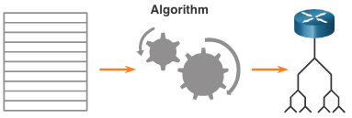
Caractéristiques du protocole OSPF Composants du protocole OSPF (Suite)
Le routeur crée la table topologique à l'aide des résultats des calculs basés sur l'algorithme SPF de Dijkstra. L'algorithme SPF est basé sur le coût cumulé permettant d'atteindre une destination.
L'algorithme SPF crée une arborescence SPF en plaçant chaque routeur à la racine de l'arborescence et en calculant le plus court chemin vers chaque nœud. L'arborescence SPF est ensuite utilisée pour calculer les meilleures routes. Le protocole OSPF insère les meilleures routes dans la base de données de réacheminement, qui est utilisée pour créer la table de routage.
Notes:
1 - Concepts OSPFv2 à zone unique
1.1 - Caractéristiques du protocole OSPF
1.1.2 - Composants du protocole OSPF (Suite)

Slide 16
Caractéristiques du protocole OSPF Fonctionnement de l’état de liens
Pour mettre à jour les informations de routage, les routeurs OSPF effectuent le processus de routage à état de liens générique qui suit afin d'atteindre un état de convergence: Voici les étapes de routage d'état de lien qui sont effectuées par un routeur:
Établissement des contiguïtés de voisinage
Échange d'annonces à état de liens
Créer la base de données de l'état des liens
Exécution de l'algorithme SPF
Choisissez la meilleure route
Notes:
1 - Concepts OSPFv2 à zone unique
1.1 - Caractéristiques du protocole OSPF
1.1.3 - Fonctionnement de l'état de liens

Slide 17
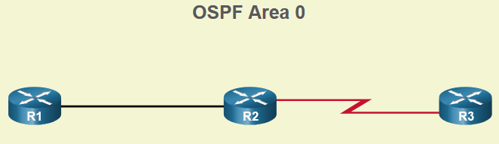
Caractéristiques du protocole OSPF OSPF à zone unique et multiple
Pour une efficacité et une évolutivité supérieures, le protocole OSPF prend en charge le routage hiérarchique à l'aide de zones. Une zone OSPF est un groupe de routeurs qui partagent les mêmes informations d'état de liens dans leurs LSDB. Le protocole OSPF peut être implémenté de deux manières différentes:
OSPF à zone unique - Tous les routeurs sont dans une zone. La meilleure pratique consiste à utiliser la zone 0.
OSPF à zone plusieurs - le protocole OSPF est mis en œuvre à l'aide de plusieurs zones, de façon hiérarchique. Toutes les zones doivent se connecter à la zone de réseau fédérateur (zone 0). Les routeurs qui relient les zones entre elles sont des routeurs ABR (Area Border Router).
Ce module se concentre sur l'OSPF à zone unique.
Notes:
1 - Concepts OSPFv2 à zone unique
1.1 - Caractéristiques du protocole OSPF
1.1.4 - Protocole OSPF à zone unique et à zones multiples

Slide 18
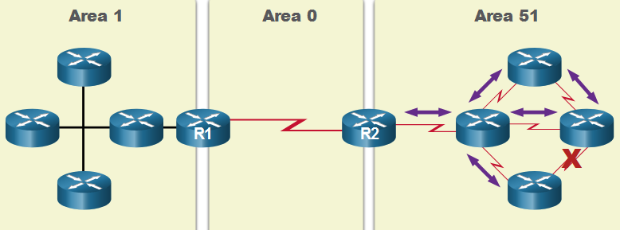
Caractéristiques du protocole OSPF OSPF à zone multiple
Les options de conception d'une topologie hiérarchique avec le protocole OSPF à zones multiples présentent les avantages suivants:
Tables de routage plus petites - Les tables sont plus petites parce qu'il y a moins d'entrées de table d'acheminement. Cela est dû au fait que les adresses réseau peuvent être résumées entre les zones. La récapitulation de route n'est pas activée par défaut.
Réduction de la charge de mise à jour des états de liens - La conception d'un plan de routage OSPF à zones multiples avec des zones de petite taille permet de minimiser la puissance de calcul et la mémoire requises.
Réduction de la fréquence des calculs SPF - OSPF à zone multiple localise l'impact d'une modification topologique au sein d'une zone. Par exemple, l'impact des mises à jour de routage est limité parce que l'inondation des paquets LSA s'arrête à la limite de zone.
Notes:
1 - Concepts OSPFv2 à zone unique
1.1 - Caractéristiques du protocole OSPF
1.1.5 - Multiarea OSPF

Slide 19
Caractéristiques du protocole OSPF OSPFv3
OSPFv3 est l'équivalent OSPFv2 pour l'échange de préfixes IPv6. L'OSPFv3 échange des informations de routage pour renseigner la table de routage IPv6 avec des préfixes distants.
Remarque: Grâce à la fonctionnalité de familles d'adresses OSPFv3, OSPFv3 prend en charge à la fois les protocoles IPv4 et IPv6. Les familles d'adresses OSPF ne font pas partie des thèmes abordés dans ce programme d'études.
OSPFv3 dispose des mêmes fonctionnalités qu'OSPFv2, à la différence près qu'il utilise IPv6 comme transport de couche réseau, en communiquant avec les homologues OSPFv3 et en annonçant les routes IPv6. OSPFv3 utilise également l'algorithme SPF comme moteur de calcul pour déterminer les meilleurs chemins dans l'ensemble du domaine de routage.
OSPFv3 a des processus distincts par rapport à son homologue IPv4. Les processus et les opérations sont fondamentalement les mêmes que dans le protocole de routage IPv4, mais ils fonctionnent indépendamment.
Notes:
1 - Concepts OSPFv2 à zone unique
1.1 - Caractéristiques du protocole OSPF
1.1.6 - OSPFv3
1.1.7 - Vérifiez votre compréhension - Caractéristiques du protocole OSPF

Slide 20
1.2 Paquets OSPF
Notes:
1 - Concepts OSPFv2 à zone unique
1.2 - Paquets OSPF

Slide 21
Paquets OSPF Vidéo - Paquets OSPF
Cette vidéo présentera les points suivants :
Hello
DBD (Database Description)
LSR (Link-State Request)
LSU (Link-State Update)
LSAck (Link-State Acknowledgment)
Notes:
1 - Concepts OSPFv2 à zone unique
1.2 - Paquets OSPF
1.2.1 - Vidéo - Paquets OSPF

Slide 22
Paquets OSPF Types de paquets OSPF
Le tableau récapitule les cinq types différents de paquets d'état de liens (LSP) utilisés par OSPFv2. OSPFv3 utilise des types de paquets similaires.
Type | Nom du paquet | Description
1 | Hello | Découvre les voisins et crée des contiguïtés entre eux
2 | DBD (Database Description) | Vérifie la synchronisation de la base de données entre les routeurs
3 | LSR (Link-State Request) | Demande des enregistrements d'état de liens spécifiques d'un routeur à un autre
4 | LSU (Link-State Update) | Envoie les enregistrements d'état de liens spécifiquement demandés
5 | LSAck (Link-State Acknowledgment) | Reconnaît les autres types de paquet
Notes:
1 - Concepts OSPFv2 à zone unique
1.2 - Paquets OSPF
1.2.2 - Types de paquets OSPF

Slide 23
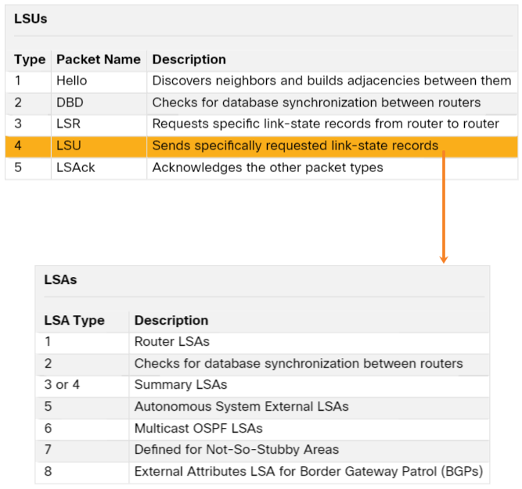
Paquets OSPF Mise à jour d'état de liens
Les paquets LSU sont également utilisés pour transmettre des mises à jour de routage OSPF. Un paquet LSU peut contenir 11 types différents de paquets LSA OSPFv2 OSPFv3 a renommé plusieurs de ces paquets LSA et comporte également deux paquets LSA supplémentaires.
Les paquets LSU et LSA sont souvent utilisés de manière interchangeable, mais la hiérarchie correcte est que les paquets LSU contiennent des messages LSA.
Notes:
1 - Concepts OSPFv2 à zone unique
1.2 - Paquets OSPF
1.2.3 - Mise à jour d'état de liens

Slide 24
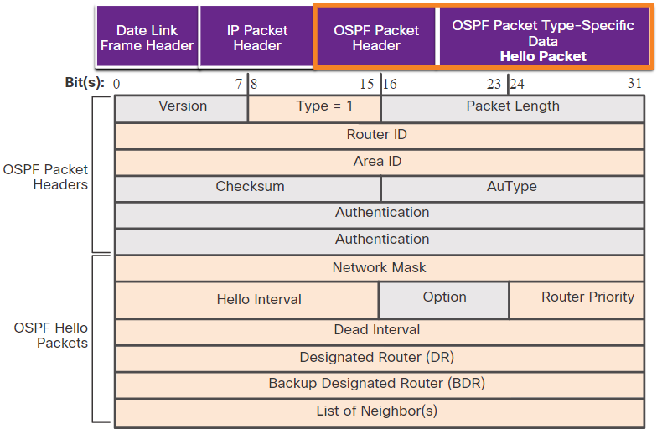
Paquets OSPF Paquet Hello
Le paquet de type 1 du protocole OSPF correspond au paquet Hello. Les paquets Hello sont utilisés pour effectuer les opérations suivantes:
Découvrir des voisins OSPF et établir des contiguïtés.
Annoncer les paramètres sur lesquels les deux routeurs doivent s'accorder pour devenir voisins.
Choisir le routeur désigné (DR) et le routeur désigné de secours (BDR) sur les réseaux à accès multiple, de type Ethernet. Les liens point-à-point ne nécessitent pas de routeur DR ou BDR.
Notes:
1 - Concepts OSPFv2 à zone unique
1.2 - Paquets OSPF
1.2.4 - Paquet Hello
1.2.5 - Vérifiez votre compréhension - Paquets OSPF

Slide 25
1.3 Fonctionnement du protocole OSPF
Notes:
1 - Concepts OSPFv2 à zone unique
1.3 - Fonctionnement du protocole OSPF

Slide 26
Fonctionnement du protocole OSPF Vidéo - Fonctionnement du protocole OSPF
Cette vidéo couvrira les 7 états de fonctionnement de l'OSPF:
État Down
État Init
État Two-Way
État ExStart
État Exchange
État Loading
État Full
Notes:
1 - Concepts OSPFv2 à zone unique
1.3 - Fonctionnement du protocole OSPF
1.3.1 - Vidéo - Fonctionnement du protocole OSPF

Slide 27
Fonctionnement du protocole OSPF États opérationnels OSPF
État | Description
État Down | Aucun paquet Hello reçu = Down. Le routeur envoie des paquets Hello. Transition vers l'état Init.
État Init | Les paquets Hello sont reçus du voisin. Ils contiennent des ID de routeur du routeur expéditeur. Transition vers l'état Two-Way.
État Two-Way | Dans cet état, la communication entre les deux routeurs est bidirectionnelle. Sur les liens à accès multiple, les routeurs choisissent un DR et un BDR. Transition vers l'état ExStart.
Notes:
1 - Concepts OSPFv2 à zone unique
1.3 - Fonctionnement du protocole OSPF
1.3.2 - États opérationnels OSPF

Slide 28
Fonctionnement du protocole OSPF États opérationnels OSPF (Suite)
État | Description
État ExStart | Sur les réseaux point à point, les deux routeurs décident quel routeur initiera l'échange de paquets DBD et décident du numéro de séquence de paquets DBD initial.
État Exchange | Les routeurs échangent des paquets DBD. Si d'autres informations de routeur sont nécessaires, passez à l'état Loading. Sinon, passez à l'état Full.
État Loading | Les paquets LSR et LSU permettent d'obtenir des informations supplémentaires sur les routes. Les routes sont traitées à l'aide de l'algorithme SPF. Transition vers l'état Full.
État Full | La base de données d'état de liaison du routeur est entièrement synchronisée.
Notes:
1 - Concepts OSPFv2 à zone unique
1.3 - Fonctionnement du protocole OSPF
1.3.2 - États opérationnels OSPF (Suite)

Slide 29
Fonctionnement du protocole OSPF Établissement des contiguïtés de voisin
Pour déterminer s'il y a un voisin OSPF sur le lien, le routeur envoie un paquet Hello contenant son ID de routeur sur toutes les interfaces compatibles OSPF. Le paquet Hello est envoyé à l'adresse de multidiffusion réservée. Tous les routeurs OSPF IPv4 224.0.0.5. Seuls les routeurs OSPFv2 traitent ces paquets.
L'ID de routeur OSPF est utilisé par le processus OSPF pour identifier de façon unique chaque routeur de la zone OSPF. Un ID de routeur est un nombre 32 bits dont le format est identique à celui d'une adresse IPv4 et qui identifie un routeur de manière unique parmi les autres routeurs OSPF.
Lorsqu'un routeur voisin compatible OSPF reçoit un paquet Hello avec un ID de routeur qui ne figure pas dans sa liste de voisins, le routeur destinataire tente d'établir une contiguïté avec le routeur initiateur.
Notes:
1 - Concepts OSPFv2 à zone unique
1.3 - Fonctionnement du protocole OSPF
1.3.3 - Établissement des contiguïtés de voisin

Slide 30
Fonctionnement du protocole OSPF Établissement des contiguïtés de voisin (Suite)
Les routeurs de processus utilisent pour établir la contiguïté sur un réseau à accès multiple:
1 | État Down vers état Init | Lorsque OSPFv2 est activé sur l'interface, R1 passe de Down à Init et commence à envoyer des paquets Hello OSPFv2 hors de l'interface pour tenter de découvrir des voisins.
2 | État Init | Lorsqu'un R2 reçoit un paquet Hello du routeur R1 précédemment inconnu, il ajoute l'ID du routeur de R1 à la liste des voisins et répond avec un paquet Hello contenant son propre ID de routeur.
3 | État Two-Way | R1 reçoit le paquet Hello de R2 et remarque que le message contient l'ID du routeur R1 dans la liste des voisins de R2. R1 ajoute l'ID de routeur de R2 à la liste des voisins et effectue des transitions vers l'état bidirectionnel. Si R1 et R2 sont connectés à une liaison point à point, ils passent à l’état ExStart Si R1 et R2 sont connectés sur un réseau Ethernet commun, l'option DR/BDR se produit.
4 | Choisir le routeur désigné (DR) et le routeur désigné de secours (BDR) | L'option DR et BDR se produit, où le routeur ayant l'ID de routeur le plus élevé ou la priorité la plus élevée est élu comme DR, et le deuxième plus élevé est le BDR
Notes:
1 - Concepts OSPFv2 à zone unique
1.3 - Fonctionnement du protocole OSPF
1.3.3 - Établissement des contiguïtés de voisin (Suite)

Slide 31
Fonctionnement du protocole OSPF Synchronisation des bases de données OSPF
Après l'état de communication bidirectionnelle (Two-way), les routeurs passent progressivement à des états de synchronisation des bases de données. Il s'agit d'un processus en trois étapes, comme suit:
Décider du premier routeur: Le routeur avec l'ID de routeur le plus élevé envoie son DBD en premier.
DBD Exchange: Autant que nécessaire pour transmettre la base de données L'autre routeur doit reconnaître chaque DBD avec un paquet LSack.
Envoyer un LSR: Chaque routeur compare les informations DBD avec le LSDB local. Si le DBD contient des informations de liaison plus récentes, le routeur passe à l'état de Loading.
Une fois que tous les LSR ont été échangés et satisfaits, les routeurs sont considérés comme synchronisés et dans un état Full. Les mises à jour (LSU) sont envoyées:
En cas de détection d'une modification (mises à jour incrémentielles)
Toutes les 30 minutes
Notes:
1 - Concepts OSPFv2 à zone unique
1.3 - Fonctionnement du protocole OSPF
1.3.4 - Synchronisation des bases de données OSPF

Slide 32
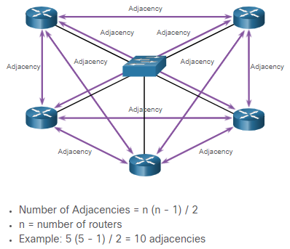
Fonctionnement du protocole OSPF La nécessité d'un DR
Les réseaux à accès multiple peuvent présenter deux problématiques pour le protocole OSPF concernant l'inondation des LSA, comme suivant:
Création de plusieurs contiguïtés - Les réseaux Ethernet peuvent interconnecter plusieurs routeurs OSPF sur une liaison commune. La création de contiguïtés avec chaque routeur entraînerait un nombre excessif de LSA échangées entre les routeurs d'un même réseau.
Diffusion massive de paquets LSA - Les routeurs à état de liens diffusent leurs paquets LSA chaque fois que le protocole OSPF est initialisé, ou lorsqu'une modification topologique se produit. L'inondation pourrait devenir excessive.
Notes:
1 - Concepts OSPFv2 à zone unique
1.3 - Fonctionnement du protocole OSPF
1.3.5 - La Nécessité d'un DR

Slide 33
Fonctionnement du protocole OSPF Inondation de la LSA avec un DR
Une augmentation du nombre de routeurs sur un réseau à accès multiple augmente également le nombre de LSA échangés entre les routeurs. Cette inondation de LSA a un impact significatif sur le fonctionnement de l'OSPF.
Si chaque routeur d'un réseau à accès multiple devait envoyer une LSA, puis accuser réception de toutes les LSA qu'il a reçues pour tous les routeurs de ce réseau à accès multiple, le trafic réseau deviendrait chaotique.
Sur les réseaux à accès multiple, le protocole OSPF choisit un DR, qui sera le point de collecte et de distribution pour les LSA envoyées et reçues. Un BDR est également sélectionné en cas de panne du routeur DR. Tous les autres routeurs deviennent des DROTHERS. Un DROTHER est un routeur qui n'est ni le routeur DR ni le routeur BDR.
Remarque: Le routeur désigné est utilisé uniquement pour la diffusion des paquets LSA. Il utilise toujours le routeur de tronçon suivant le plus approprié indiqué dans la table de routage pour la transmission de tous les autres paquets.
Notes:
1 - Concepts OSPFv2 à zone unique
1.3 - Fonctionnement du protocole OSPF
1.3.6 - Inondation de la LSA avec un DR
1.3.7 - Vérifiez votre compréhension - Fonctionnement du protocole OSPF

Slide 34
1.4 Module pratique et questionnaire
Notes:
1 - Concepts OSPFv2 à zone unique
1.4 - Module pratique et questionnaire

Slide 35
Module pratique et questionnaire Qu'est-ce que j'ai appris dans ce module?
OSPF est un protocole de routage à état de liens qui a été développé comme alternative au protocole de routage à vecteur de distance, ou RIP.
OSPF est un protocole de routage à état de liens qui prend en charge le concept de zones pour assurer l'évolutivité.
Un lien est une interface sur un routeur. Une liaison est également un segment de réseau qui connecte deux routeurs, ou un réseau stub tel qu'un LAN Ethernet connecté à un seul routeur.
Toutes les informations relatives à l'état de liaison incluent le préfixe réseau, la longueur du préfixe et le coût.
Tous les protocoles de routage utilisent des messages de protocole de routage pour échanger les informations de routage. Les messages permettent de renforcer les structures de données, qui sont ensuite traitées au moyen d'un algorithme de routage.
Les routeurs exécutant OSPF échangent des messages pour transmettre des informations de routage à l'aide de cinq types de paquets: le paquet Hello, le paquet de description de la base de données, le paquet de requête d'état de liens, le paquet de mise à jour d'état de liaison et le paquet d'accusé de réception d'état de liaison.
Les messages OSPF sont utilisés pour créer et gérer trois bases de données OSPF: la base de données d'adjacence crée la table voisine, la base de données d'état de liens (LSDB) crée la table de topologie et la base de données de transfert crée la table de routage.
Le routeur crée la table topologique à l'aide des résultats des calculs basés sur l'algorithme SPF de Dijkstra. L'algorithme SPF est basé sur le coût cumulé permettant d'atteindre une destination. Dans OSPF, le coût est utilisé pour déterminer le meilleur chemin vers la destination.
Notes:
1 - Concepts OSPFv2 à zone unique
1.4 - Module pratique et questionnaire
1.4.1 - Qu'est-ce que j'ai appris dans ce module?

Slide 36
Module pratique et questionnaire Qu'est-ce que j'ai appris dans ce module?
Pour conserver les informations de routage, les routeurs OSPF effectuent un processus de routage générique de l'état de liens pour atteindre un état de convergence : Établir les contigüs, échanger des annonces d'état de liens, construire la base de données d'état de liens, exécuter l'algorithme SPF, choisir la meilleure route.
Avec OSPF à zone unique n'importe quel nombre peut être utilisé pour la zone, la meilleure pratique est d'utiliser la zone 0.
Le protocole OSPF à zone unique est utile sur les plus petits réseaux comportant peu de routeurs.
Avec l'OSPF à zone multiple, un grand domaine de routage peut être divisé en petites zones, pour soutenir le routage hiérarchique. Avec le routage hiérarchique, le routage s'effectue toujours entre les zones (routage interzone), alors que la plupart des opérations de routage exigeant beaucoup de temps du processeur, comme le recalcul de la base de données, sont conservées dans une zone.
OSPFv3 est l'équivalent OSPFv2 pour l'échange de préfixes IPv6. Rappelez-vous que dans IPv6, l'adresse réseau est considérée comme étant le préfixe et le masque de sous-réseau est appelé la longueur de préfixe.
Le protocole OSPF utilise des paquets LSP (Link-State Packet) pour établir et maintenir des contiguïtés de voisin, ainsi que pour échanger des mises à jour de routage:1 Hello,2 DBD,3 LSR,4 LSU et 5 LSAck
Les paquets LSU sont également utilisés pour transmettre des mises à jour de routage OSPF, telles que des modifications de liens.
Les paquets Hello sont utilisés pour détecter les voisins OSPF, établir des contiguïtés de voisin, annoncer les paramètres que les deux routeurs doivent accepter pour devenir voisins, et choisir le routeur désigné (DR) et le routeur désigné de secours (BDR) sur les réseaux à accès multiple tels qu'Ethernet. Les liens point-à-point ne nécessitent pas de routeur DR ou BDR.
Notes:
1 - Concepts OSPFv2 à zone unique
1.4 - Module pratique et questionnaire
1.4.1 - Qu'est-ce que j'ai appris dans ce module?

Slide 37
Module pratique et questionnaire Qu'est-ce que j'ai appris dans ce module?
Certains champs importants du paquet Hello sont le type, l'ID du routeur, l'ID de zone, le masque de réseau, l'intervalle de salut, la priorité du routeur, l'intervalle mort, la DR, la BDR et la liste des voisins.
Les états dans lesquels l'OSPF progresse pour atteindre la convergence sont l'état down, l'état init, l'état two-way, l'état ExStart, l'état Exchange, l'état loading et l'état full.
Lorsque OSPF est activé sur une interface, le routeur doit déterminer s'il y a un autre voisin OSPF sur le lien en envoyant un paquet Hello contenant son ID de routeur sur toutes les interfaces compatibles OSPF.
Le paquet Hello est envoyé à l'adresse de multidiffusion réservée Tous les routeurs OSPF IPv4 224.0.0.5. Seuls les routeurs OSPFv2 traitent ces paquets.
Lorsqu'un routeur voisin compatible OSPF reçoit un paquet Hello avec un ID de routeur qui ne figure pas dans sa liste de voisins, le routeur destinataire tente d'établir une contiguïté avec le routeur initiateur.
Après l'état de communication bidirectionnelle (Two-way), les routeurs passent progressivement à des états de synchronisation des bases de données.
Les réseaux à accès multiple peuvent présenter deux difficultés pour OSPF en matière d'inondation de LSA: la création de contiguïtés multiples et la diffusion massive de paquets LSA.
Notes:
1 - Concepts OSPFv2 à zone unique
1.4 - Module pratique et questionnaire
1.4.1 - Qu'est-ce que j'ai appris dans ce module?

Slide 38
Module pratique et questionnaire Qu'est-ce que j'ai appris dans ce module?
Une augmentation spectaculaire du nombre de routeurs augmente également considérablement le nombre de LSA échangés entre les routeurs.
Cette inondation de LSA a un impact significatif sur le fonctionnement de l'OSPF. Si chaque routeur d'un réseau à accès multiple devait envoyer une LSA, puis accuser réception de toutes les LSA qu'il a reçues pour tous les routeurs de ce réseau à accès multiple, le trafic réseau deviendrait chaotique. C'est pourquoi l'élection DR et BDR est nécessaire.
Sur les réseaux à accès multiple, le protocole OSPF choisit un DR, qui sera le point de collecte et de distribution pour les LSA envoyées et reçues. Un BDR est également sélectionné en cas de panne du routeur DR.
Notes:
1 - Concepts OSPFv2 à zone unique
1.4 - Module pratique et questionnaire
1.4.1 - Qu'est-ce que j'ai appris dans ce module?

Slide 39
Module 1: Single-Area OSPFv2 Concepts New Terms and Commands
single-area OSPFv2
multiarea OSPF
OSPFv3
link-state routing protocol
distance vector routing protocol
hello packet
database descriptor packet (DBD)
link-state request packet (LSR)
link-state update packet (LSU)
link-state acknowledgment packet (LSAck)
link-state database
adjacency database
forwarding database
Dijkstra shortest-path first (SPF)
neighbor adjacency
OSPFv3 Address Families
link-state advertisement
router ID
designated router
backup designated router
down state
Init state
two-way state
ExStart state
Exchange state
loading state
full state

